Slide 1
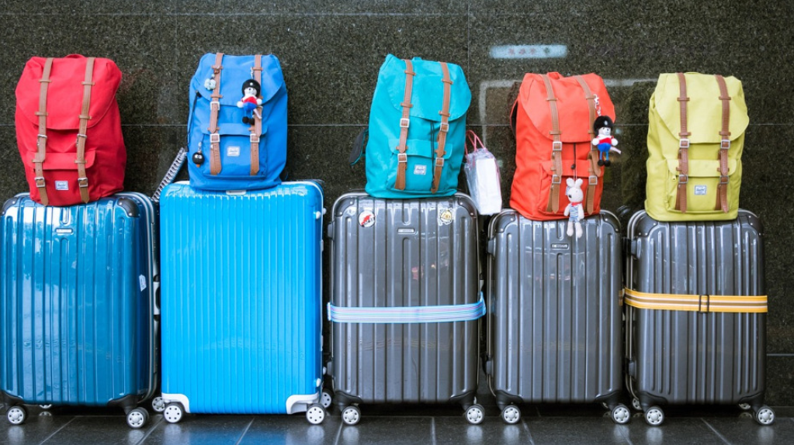
Pak je koffers
Genesis 12:1-2 & 4-5
“De Heer zei tegen Abram: ‘Ga weg uit je eigen land en ga weg van je familie. Ik zal je zeggen naar welk land je moet gaan. Ik zal je zo veel nakomelingen geven dat ze een groot volk worden. Ik zal je rijk en gelukkig en beroemd maken. Jij zult ook anderen gelukkig maken. Abram deed wat de Heer gezegd had. Hij ging weg uit Charan. ... Ze gingen op weg naar het land Kanaän.”
Opdracht
Abram en Saraï gingen op reis en namen alles mee wat hij hadden! Bij dit spel gaan jullie ook je koffers pakken.
Gooi om de beurt met de dobbelsteen.
Bij ieder cijfer mag je iets in je koffer inpakken: 1. Tandenborstel 2. Pyjama 3. Een boek 4. Water 5. Knuffel 6. Een landkaart
Als jouw koffer compleet is, race je naar de bel!
Wie als eerst de bel ringt, heeft gewonnen.
Om door te praten:
Wat is de mooiste reis die jij hebt gemaakt?

